Slide 1
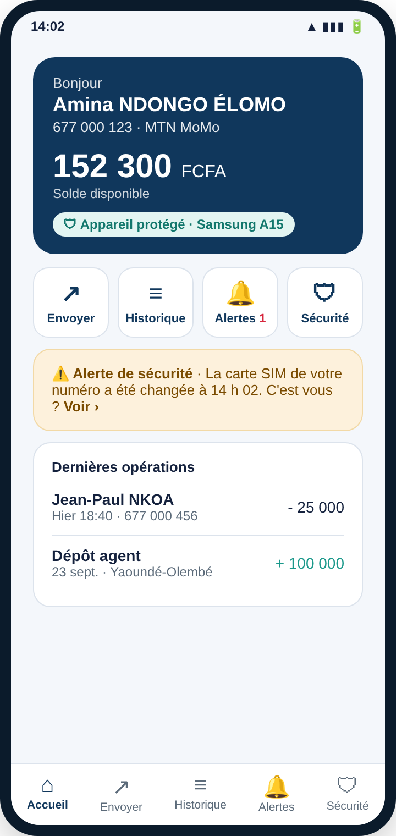

Application mobile — dossier de design
Enrôlement, réenrôlement, envoi d'argent, alertes : tous les cas, tous les écrans, tous les déroulés
IdentiShield-CM — Projet de fin d'études, B.Sc. Cyber Security, The ICT University
YENGUE MESSAH KATE YVANA · ICTU20234409 · Encadreur : Engr. Moune Daniel
Version 1.0 · 25 septembre 2026 · Données fictives, plage 677 000 000 – 677 009 999
IdentiShield-CM · Dossier de design de l'application mobile · v1.0 · 25/09/2026
1

Slide 2
Ce que contient ce dossier
Le design suit la conception fixée le 25 septembre 2026 : numéro, PIN, le serveur décide ; OTP au premier enrôlement seulement ; liaison après validation.
1
Le problème et le rôle de l'application
2
Principes et périmètre
3
Identité visuelle
Ancre, verrou, témoin
Ce que l'app fait, ce qu'elle ne fait pas
Logo, couleurs, typographie, composants
4
Flux A — Premier enrôlement
5
Flux B — Quotidien
6
Flux C — Envoyer de l'argent
Écrans, séquence, cas d'échec
Ouverture de session sans OTP
Signature, quatre décisions
7
Flux D — Réenrôlement
8
Flux F — Alertes
9
Sécurité, accessibilité, décisions
Titulaire honnête et attaquant
« C'est moi / ce n'est pas moi »
Et la suite : du design au code
IdentiShield-CM · Dossier de design de l'application mobile · v1.0 · 25/09/2026
2

Slide 3
Le problème : aujourd'hui, le numéro suffit pour vider un compte
Constat reproduit dans le bac à sable du projet au Mois 2 (scénario AC-02), sur des données fictives.
3,25 s
0
0
pour vider 500 000 FCFA après une réattribution de SIM, par USSD
notification reçue par la victime sur son téléphone
décision de sécurité dans le journal : aucun gardien devant le débit
Pourquoi : le code envoyé par SMS (OTP) prouve que l'on possède la carte SIM, pas que l'on est le titulaire. Un SIM-swap, obtenu par ingénierie sociale ou avec un agent complice, transfère à l'attaquant tout ce que le numéro permet : recevoir les OTP, réinitialiser le PIN, vider le compte.
La réponse : rendre le numéro insuffisant. Pour opérer, il faut aussi le téléphone physique du titulaire, qui garde une clé que personne ne peut copier. C'est l'application qui porte cette clé.
IdentiShield-CM · Dossier de design de l'application mobile · v1.0 · 25/09/2026
3

Slide 4
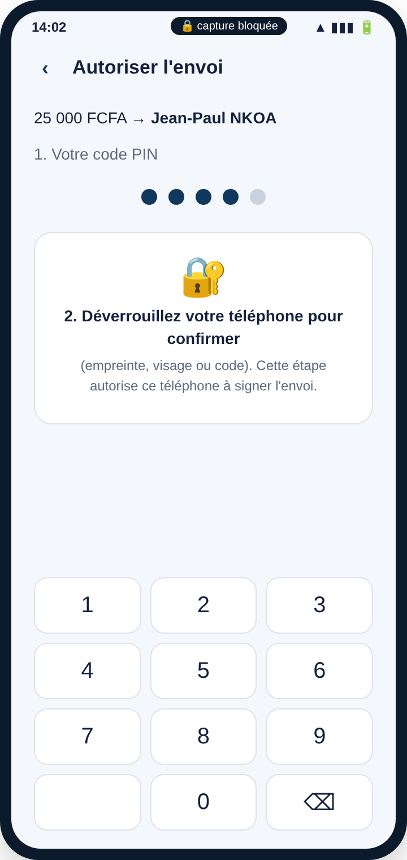
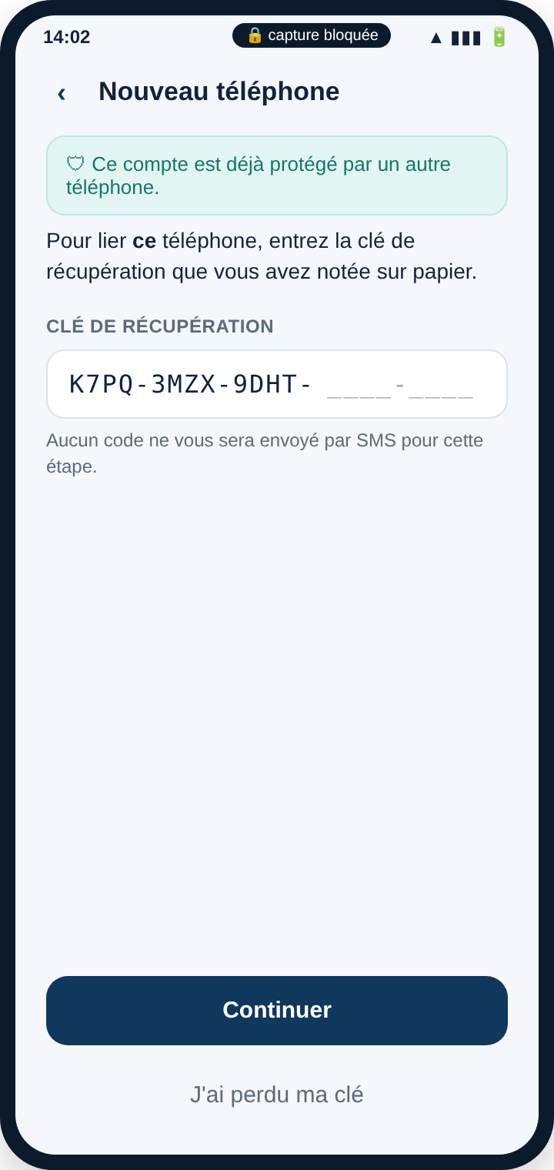
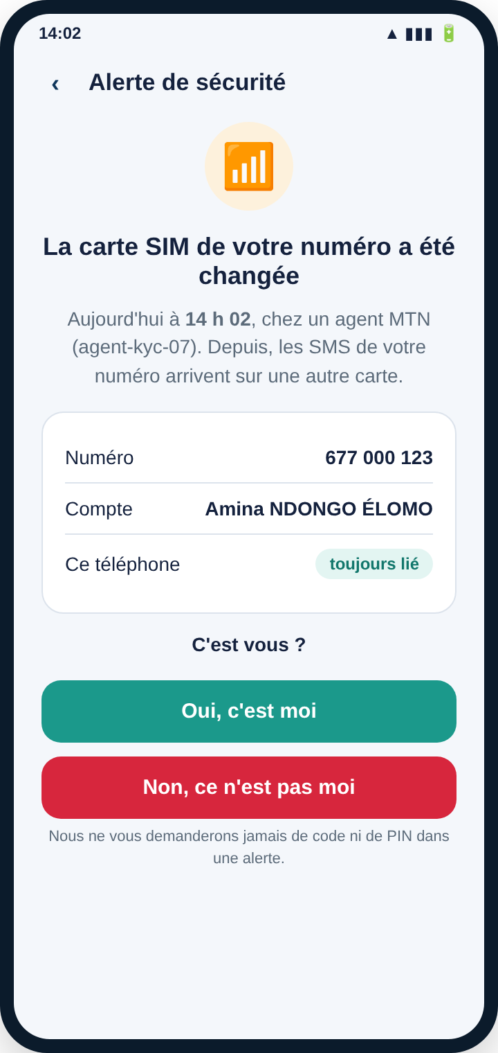
Les trois rôles de l'application
🔑
L'ancre de possession
🛡
Le verrou du réenrôlement
🔔
Le témoin
Une clé naît dans la puce sécurisée du téléphone et n'en sort jamais. Chaque envoi d'argent est signé par elle. Le serveur n'accepte que ce qu'elle a signé. Posséder la SIM ne suffit plus.
Un compte déjà lié ne se lie à un autre téléphone qu'avec la clé de récupération remise une seule fois au titulaire. L'attaquant qui a la SIM mais pas la clé est arrêté, et chaque essai le freine sans jamais bloquer le titulaire.
Le téléphone lié reçoit les alertes (SIM changée, tentative de liaison ailleurs) et permet de répondre « ce n'est pas moi ». Au Mois 2, la victime a reçu zéro notification ; ici, elle est prévenue.
IdentiShield-CM · Dossier de design de l'application mobile · v1.0 · 25/09/2026
4

Slide 5
Périmètre : volontairement étroit
Une application mobile qui grossit consomme des mois. On construit l'essentiel de la démonstration, et rien d'autre.
Dans le périmètre
Hors périmètre (décisions fermes)
Premier enrôlement : numéro, PIN, OTP, liaison du téléphone, clé de récupération
Ouverture de session quotidienne, sans OTP
Envoi d'argent signé, avec le nom du titulaire du bénéficiaire et la décision du serveur
Solde et historique
Réenrôlement sur un nouveau téléphone ou après réinstallation, par la clé de récupération
Alertes de sécurité et réponse « c'est moi / ce n'est pas moi »
Régénérer la clé, délier le téléphone
Mode démonstration pour le jury (désactivé par défaut)
Tout ce qui ferait un clone de MoMo : dépôt et retrait chez l'agent, paiement marchand, factures, crédit, épargne, prêt
iOS (Android = 81 % du trafic mobile au Cameroun, StatCounter août 2026 ; limite déclarée, protocole transposable)
Notifications push Google (FCM) : exigent Internet, le bac à sable n'en a pas → interrogation périodique
SDK tiers d'audience, de publicité, de rapport de plantage
Détection de fraude dans l'app : la décision appartient au serveur, l'app l'affiche
Le canal USSD lui-même : simulé côté serveur, terrain de mesure pour les usagers sans smartphone
IdentiShield-CM · Dossier de design de l'application mobile · v1.0 · 25/09/2026
5

Slide 6
Onze principes de conception, fixés avec le propriétaire
Ils s'imposent au design, à la spécification et au code. Les six premiers structurent tous les écrans.
P-1
P-2
P-3
Même déroulé que MoMo
Le serveur décide
L'OTP n'existe qu'au premier enrôlement
Le numéro d'abord, puis le PIN. Au quotidien le numéro est mémorisé. Aucun écran « enrôlement / réenrôlement » à choisir.
L'app envoie numéro, PIN et, si elle a une clé, une signature. Le serveur regarde sa base et dit la suite. L'app exécute.
Il suit la carte SIM ; en cas de SIM-swap il irait à l'attaquant. Jamais au quotidien, jamais pour envoyer, jamais au réenrôlement.
P-4
P-6 · P-7
P-11
Liaison après validation
Réenrôlement : tous les cas indistincts
La biométrie n'est pas un facteur
La clé est fabriquée seulement après validation de l'OTP ou de la clé de récupération. Le serveur valide, le téléphone fabrique, le serveur enregistre.
Perte, vol, casse, réinstallation, attaquant : clé de récupération exigée. Deux essais, puis attente croissante sur l'appareil qui essaie. Le compte n'est jamais bloqué.
Le serveur ne vérifie que le PIN et la signature. Le déverrouillage local du téléphone est le verrou de la puce, jamais transmis.
IdentiShield-CM · Dossier de design de l'application mobile · v1.0 · 25/09/2026
6

Slide 7
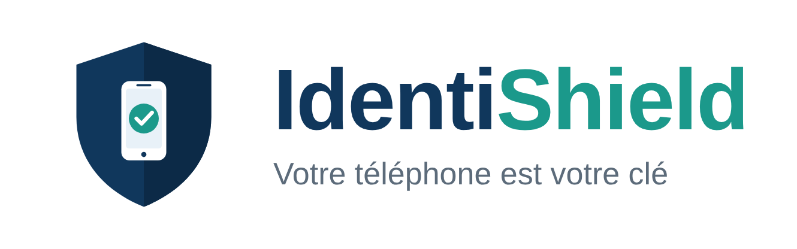

Identité visuelle : le logo
Un bouclier, un téléphone, une coche : le téléphone est la clé, et il protège.
Ce que le logo dit
Le bouclier : la protection, la garde devant le débit.
Le téléphone au centre : c'est lui la clé, pas le numéro.
La coche verte : « appareil protégé », l'état que l'usager cherche.
Choix
Marine et vert : confiance et validation, sans reprendre le jaune de l'opérateur (l'app est une couche, pas un clone).
Lisible à 24 px dans une barre de notification.
Nom : « IdentiShield », signature : « Votre téléphone est votre clé ».
Icône d'application (Android, coins adaptatifs)
IdentiShield-CM · Dossier de design de l'application mobile · v1.0 · 25/09/2026
7

Slide 8
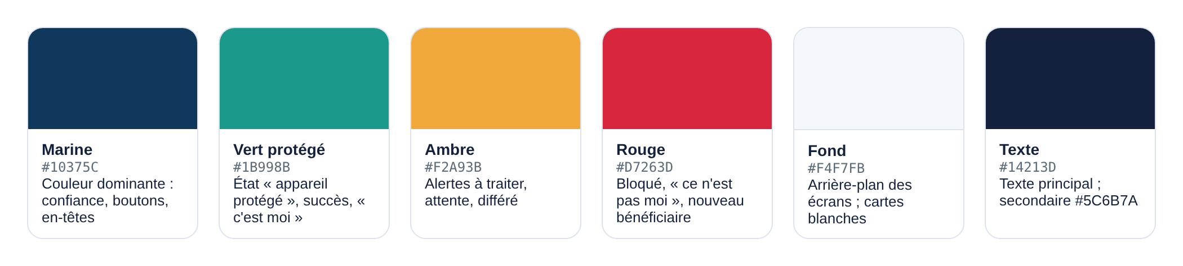
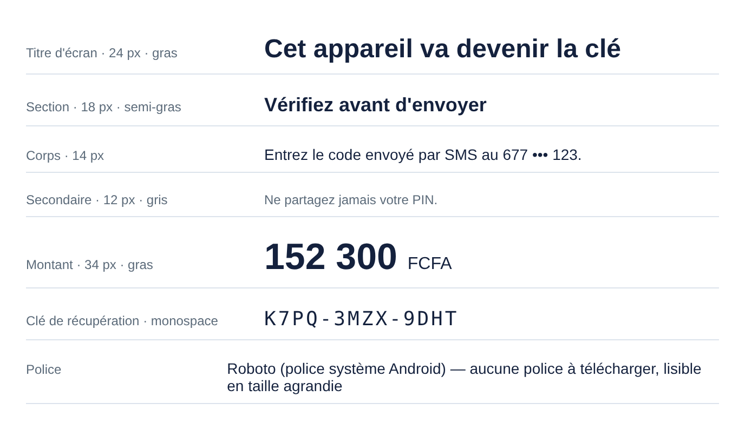
Couleurs et typographie
Une couleur dominante (marine), une couleur d'état (vert protégé), deux couleurs d'alerte (ambre, rouge). Roboto, la police système d'Android.
Règles d'usage
Le vert n'apparaît que pour un état vérifié par le serveur (« appareil protégé », « envoyé », « c'est moi »). Jamais pour décorer.
Le rouge est réservé au blocage, au refus et au « nouveau bénéficiaire » : l'œil doit s'arrêter.
L'ambre signale ce qui attend l'usager : alerte à traiter, envoi différé, délai imposé.
Contraste minimal 4,5:1 sur tout texte ; taille de police système respectée (MOB-NF-05).
IdentiShield-CM · Dossier de design de l'application mobile · v1.0 · 25/09/2026
8

Slide 9
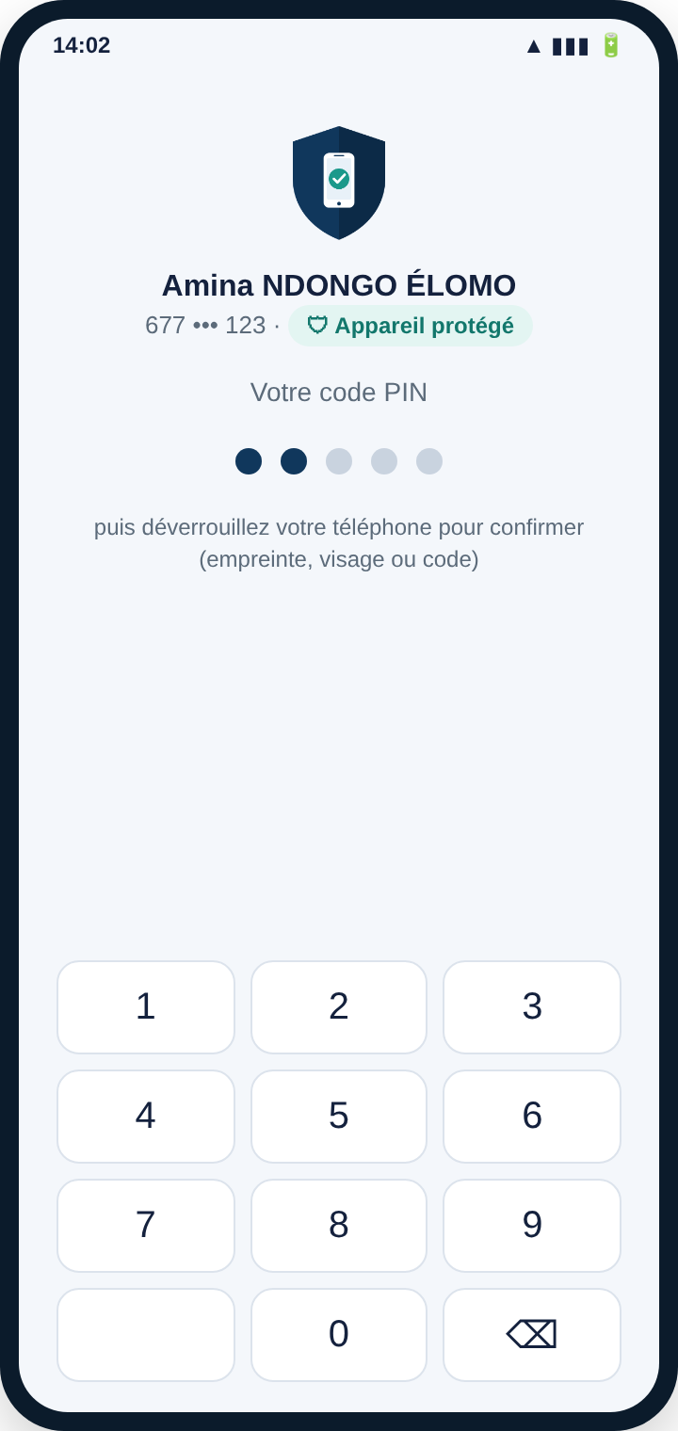
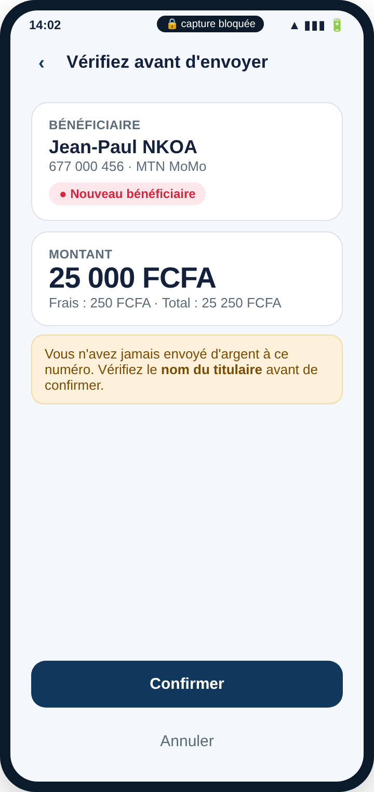
Le nom et le numéro du titulaire, toujours ensemble
Comme dans MoMo, un compte est une personne : le nom du titulaire est affiché avec le numéro, sur l'accueil, au déverrouillage et à chaque confirmation d'envoi.
Où le nom apparaît
Accueil : « Bonjour Amina NDONGO ÉLOMO · 677 000 123 » — le compte, c'est elle.
Déverrouillage : nom complet, numéro masqué (677 ••• 123) pour un regard par-dessus l'épaule.
Envoi : le nom du titulaire du bénéficiaire, récupéré auprès du serveur (ED-11), avec le badge « nouveau bénéficiaire » si jamais payé. C'est la parade la plus simple à l'erreur de numéro et à certaines arnaques.
Alertes et réenrôlement : nom + numéro rappelés pour que l'usager sache de quel compte on parle.
Protection
La recherche du nom est freinée et exige une session : impossible d'énumérer les titulaires (MT-06).
E-11 Accueil : nom, numéro, solde, état « protégé »
E-10 Déverrouillage : nom et numéro masqué
E-14 Confirmation : le nom du titulaire du bénéficiaire
IdentiShield-CM · Dossier de design de l'application mobile · v1.0 · 25/09/2026
9

Slide 10
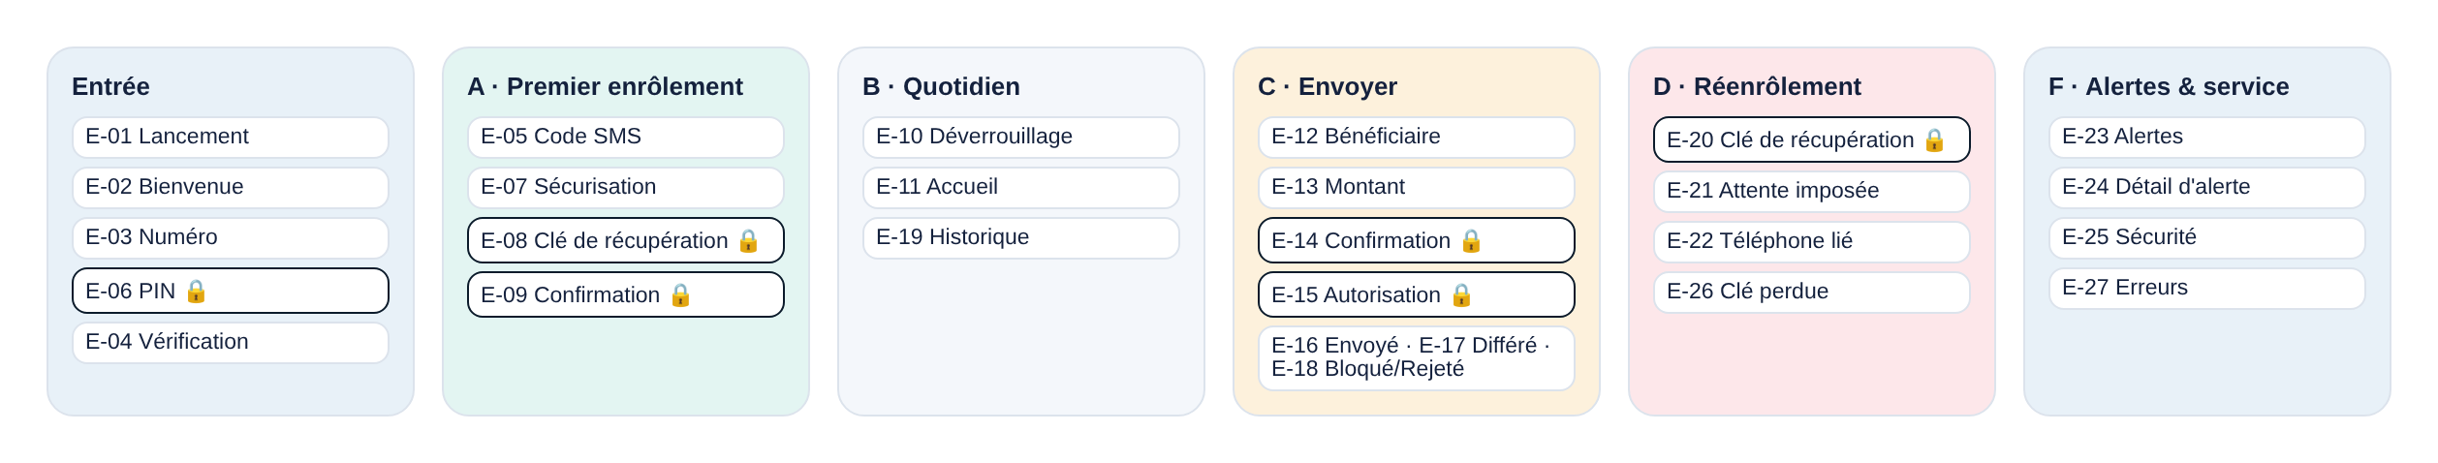
La carte des 27 écrans
Six groupes. Le cadenas marque les écrans où la capture d'écran est bloquée (PIN, clé de récupération, confirmation, autorisation).
Entrée
A · Premier enrôlement
B · Quotidien
Le même début pour tout le monde : numéro, PIN, puis le serveur décide.
OTP, sécurisation, clé de récupération, confirmation.
PIN + déverrouillage local ; signature ; aucun OTP.
C · Envoyer
D · Réenrôlement
F · Alertes & service
Bénéficiaire, montant, confirmation, autorisation, quatre issues.
Clé de récupération, attente imposée, nouveau téléphone lié.
Alertes, détail, sécurité, erreurs.
IdentiShield-CM · Dossier de design de l'application mobile · v1.0 · 25/09/2026
10

Slide 11
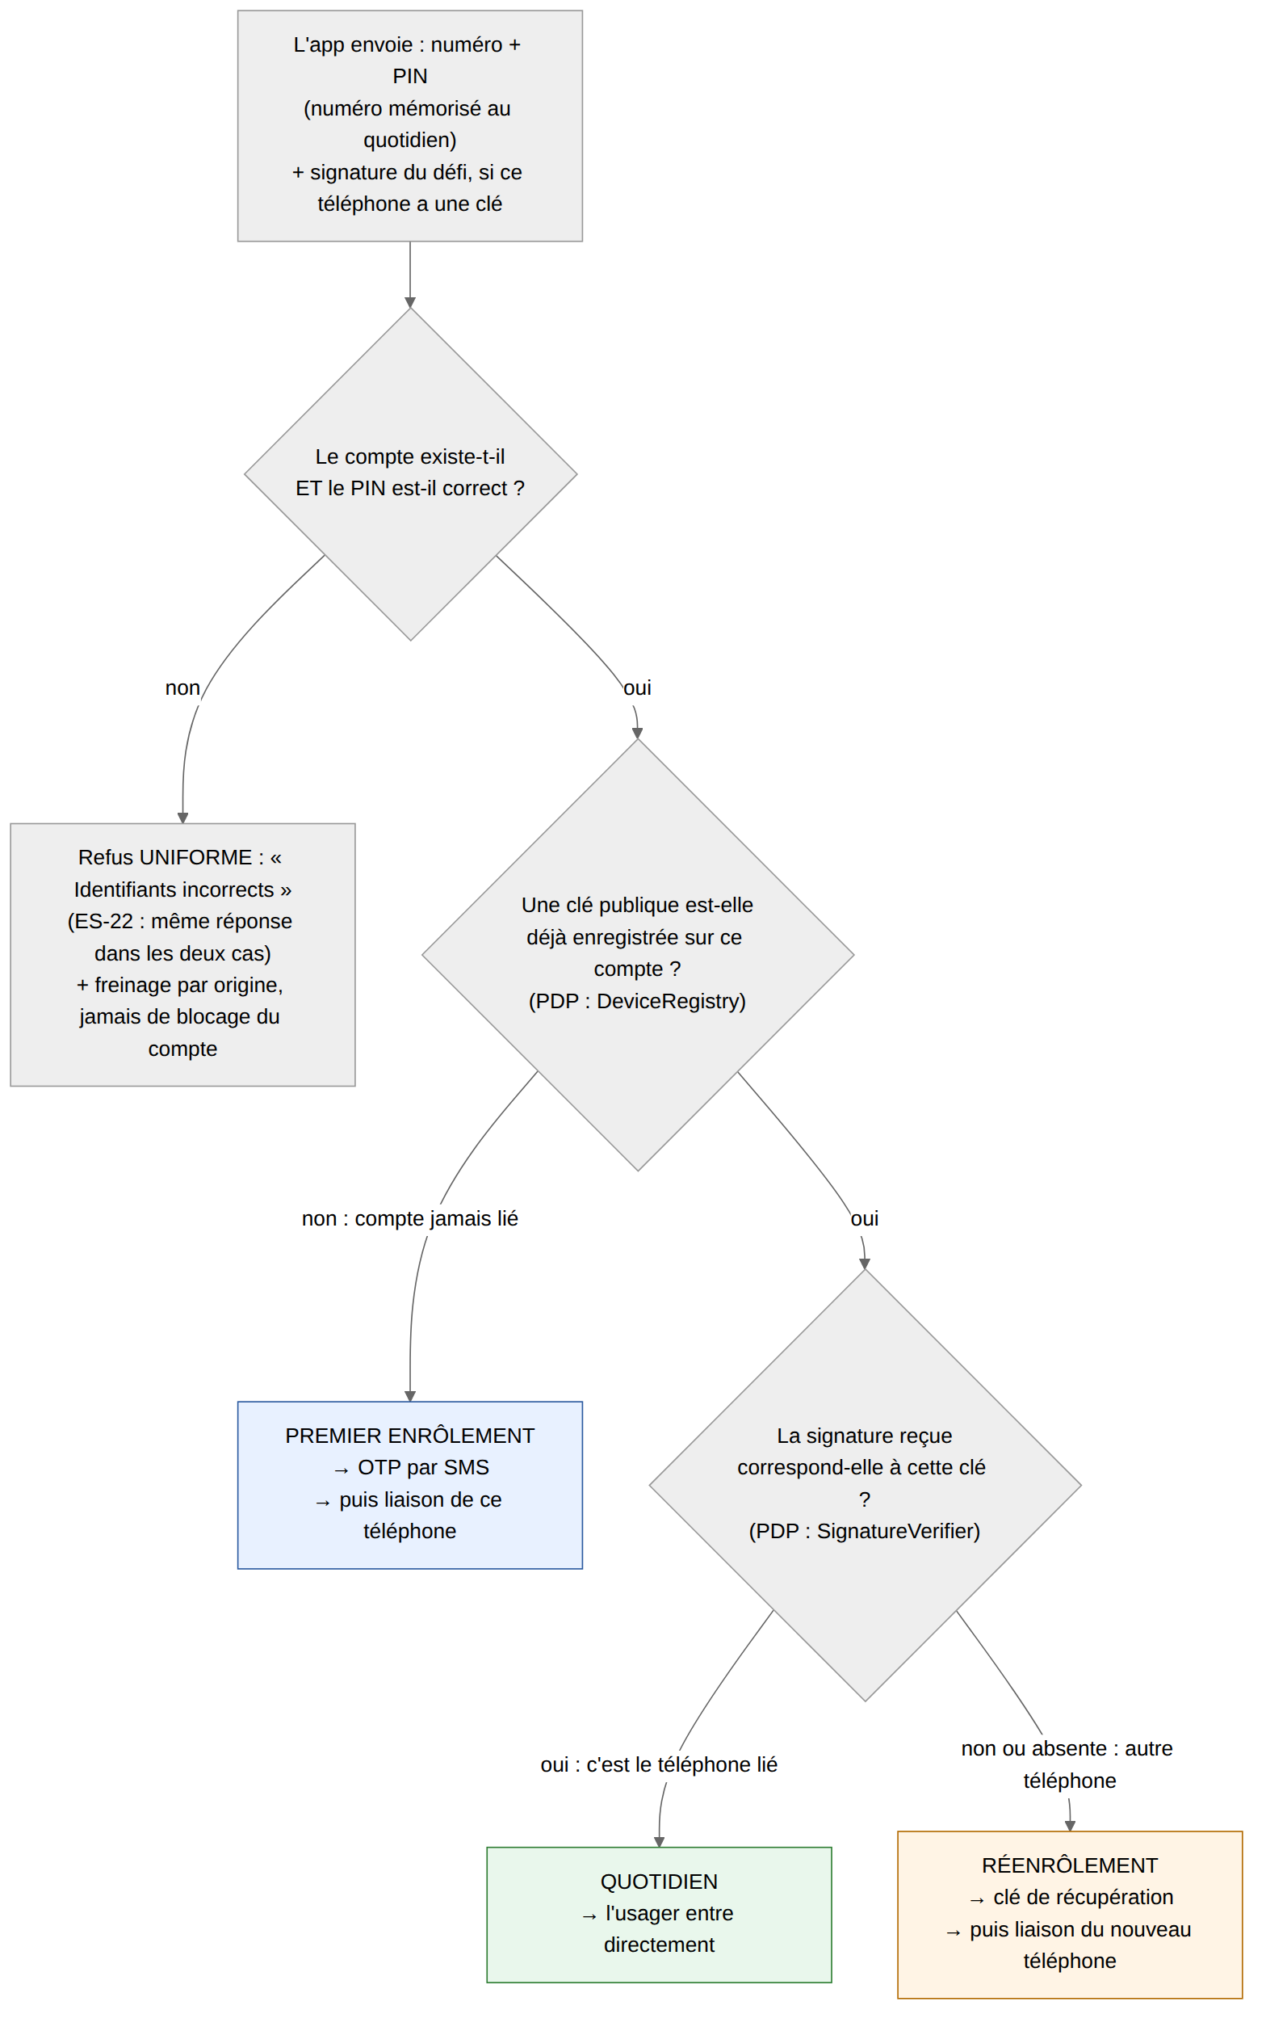
Avant les flux : comment le serveur sait où envoyer l'usager
Il ne devine rien à partir de l'écran. Il vérifie le PIN, puis regarde s'il a déjà une clé pour ce compte, puis si la signature reçue lui correspond.
Ce que le serveur constate | Conclusion | Étape suivante
Aucune clé enregistrée sur le compte | Jamais lié | OTP par SMS, puis liaison de ce téléphone (flux A)
Une clé, et la signature reçue correspond | C'est le téléphone lié | L'usager entre directement (flux B)
Une clé, mais pas de signature (téléphone neuf) ou signature fausse | Un autre téléphone | Clé de récupération, puis liaison du nouveau téléphone (flux D)
Pourquoi l'attaquant ne peut pas mentir
Il peut envoyer le numéro et le PIN. Il ne peut pas fabriquer la signature de la victime : la clé privée est dans la puce du téléphone de la victime et n'en sort jamais (spike 1). Un compte inexistant et un PIN faux reçoivent la même réponse (« Identifiants incorrects »), pour qu'on ne puisse pas énumérer les comptes (ES-22).
IdentiShield-CM · Dossier de design de l'application mobile · v1.0 · 25/09/2026
11

Slide 12
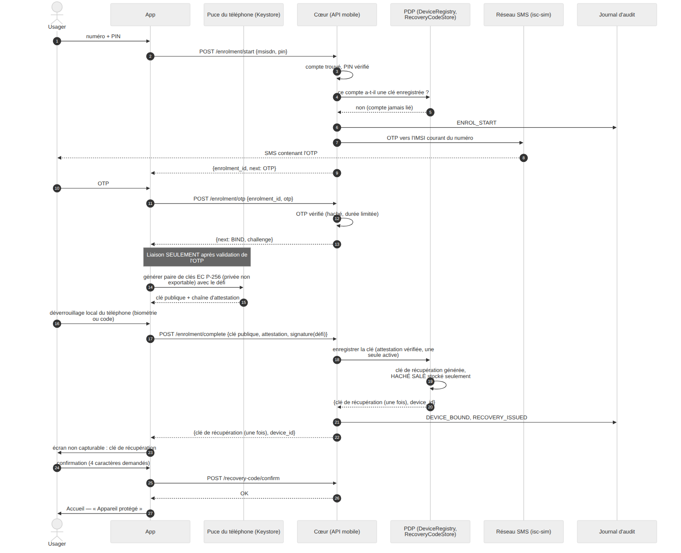
Flux A
Premier enrôlement
Le compte n'a jamais été lié. C'est le seul moment où un code SMS existe : il sert à amorcer, pas à prouver la propriété. Ensuite, la clé du téléphone le remplace partout.
Neuf écrans
E-02 → E-03 → E-06 → E-04 → E-05 → E-07 → E-08 → E-09 → E-11
Exigences couvertes : MOB-F-01 à F-05, F-16, F-18 · ES-25, ES-26
Figure : le serveur valide l'OTP, puis seulement le téléphone fabrique sa clé ; le PDP enregistre la clé et la clé de récupération.
IdentiShield-CM · Dossier de design de l'application mobile · v1.0 · 25/09/2026
12

Slide 13
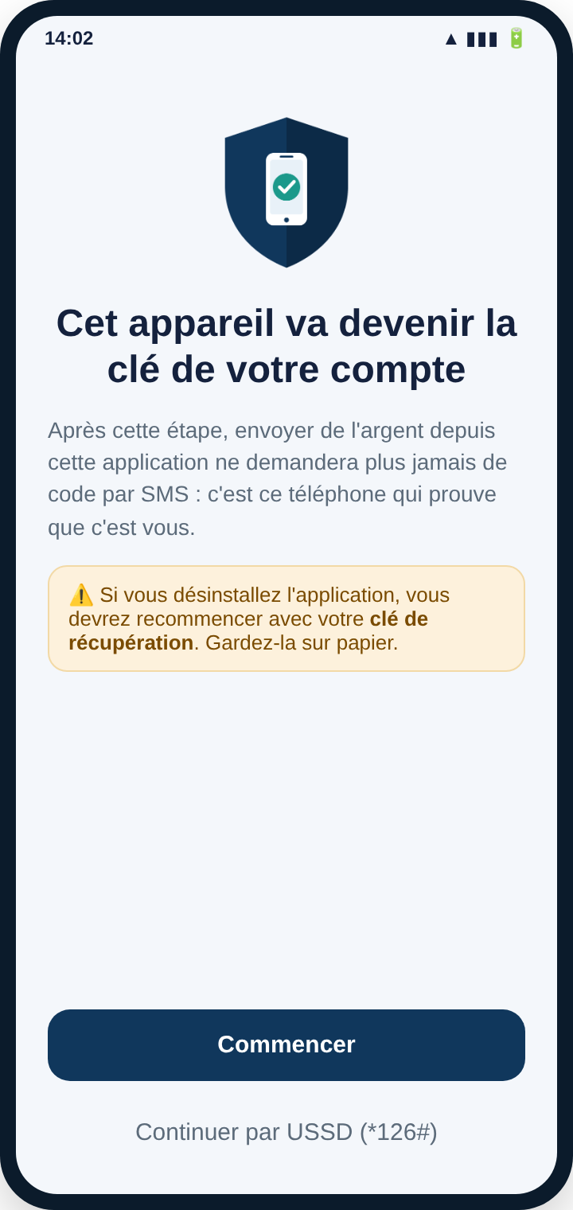
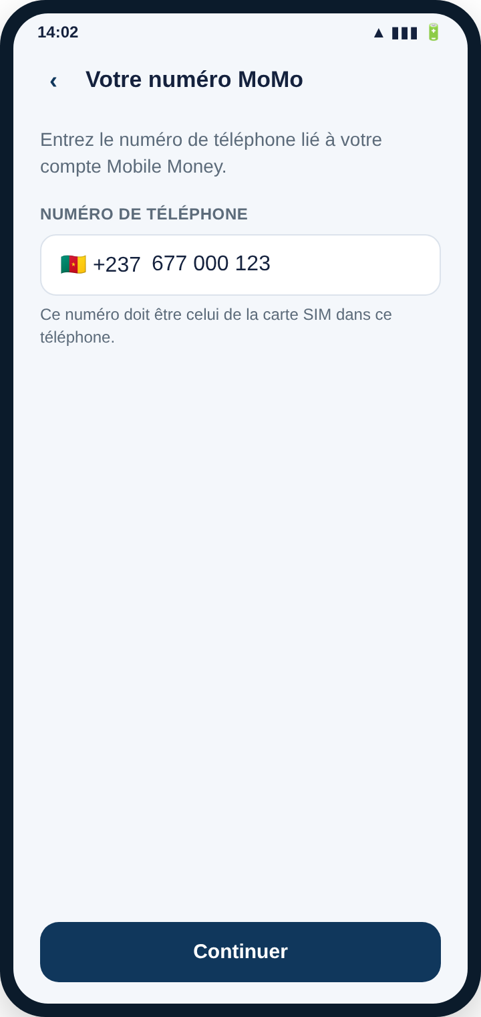
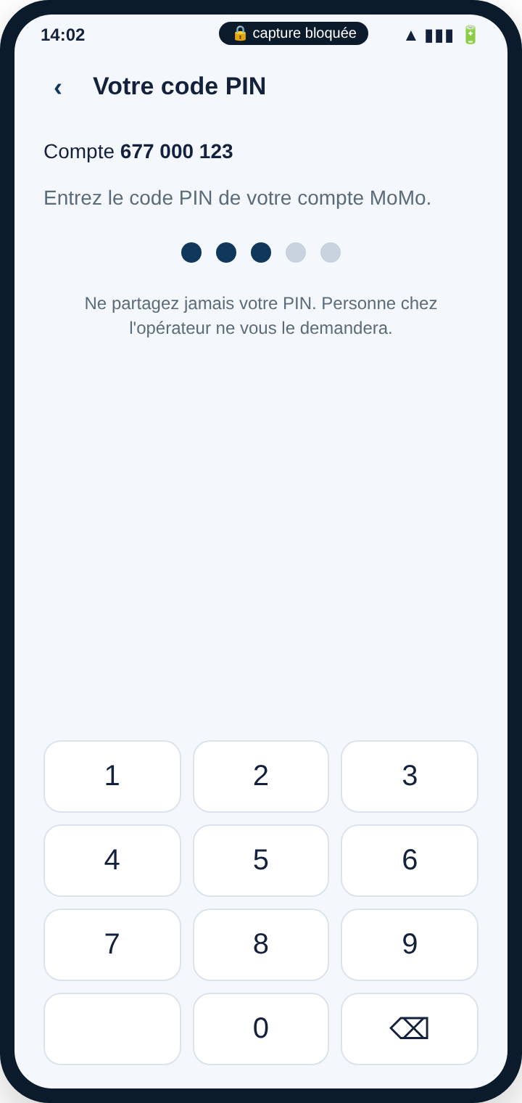
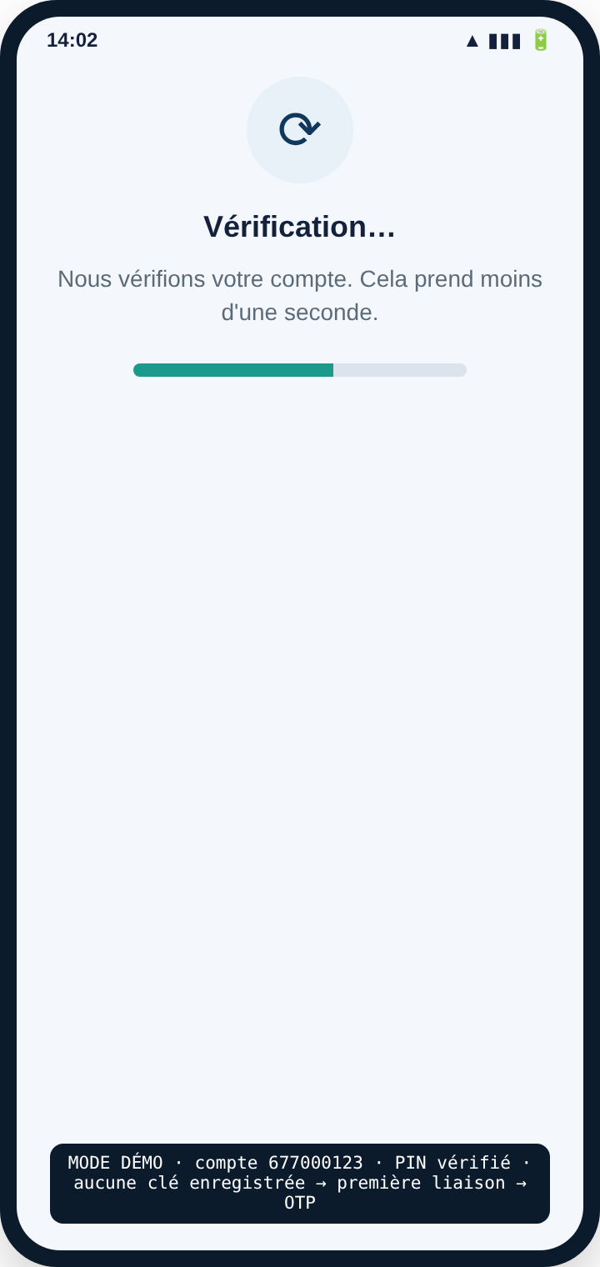
Flux A · 1/3 — L'usager entre son numéro, puis son PIN
Le même début pour tout le monde. Le serveur vérifie le PIN, ne trouve aucune clé pour ce compte, et demande un OTP.
Ce qui se passe derrière
E-02 dit la vérité tout de suite : désinstaller détruit la clé (spike 1). On le redira dans Sécurité.
E-03 n'accepte que la plage du projet ; hors plage, refus local sans appel réseau.
E-06 : PIN saisi sur un écran non capturable, sans presse-papiers ; l'app ne le stocke jamais.
E-04 : une seule réponse possible pour « compte inexistant » et « PIN faux » (ES-22). Ici, le serveur trouve le compte, aucune clé → OTP.
Le mode démonstration (désactivé par défaut) affiche la ligne technique en bas : c'est pour le jury, pas pour l'usager.
E-02 Bienvenue : ce que l'app va faire, et l'avertissement désinstallation
E-03 Numéro : plage 677, format vérifié localement
E-06 PIN 🔒 : jamais affiché, capture bloquée
E-04 Vérification : le serveur décide (mode démo visible en bas)
IdentiShield-CM · Dossier de design de l'application mobile · v1.0 · 25/09/2026
13

Slide 14
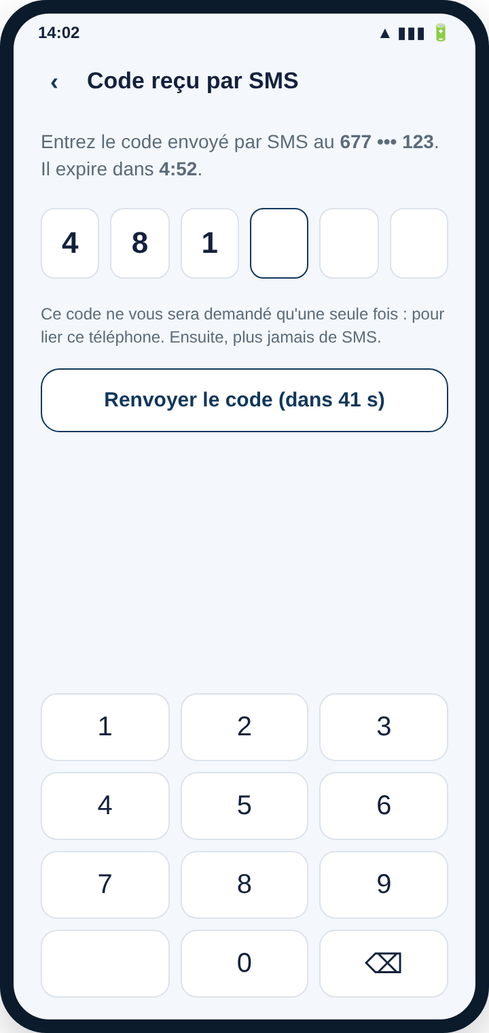
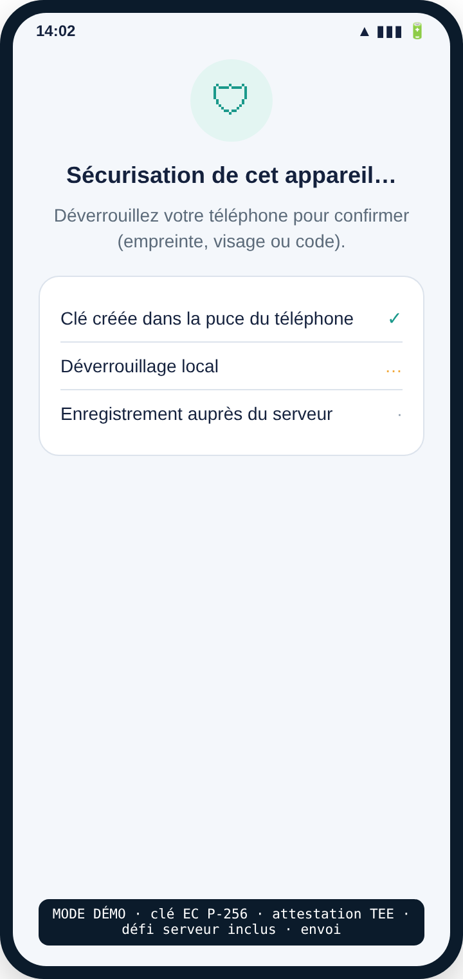
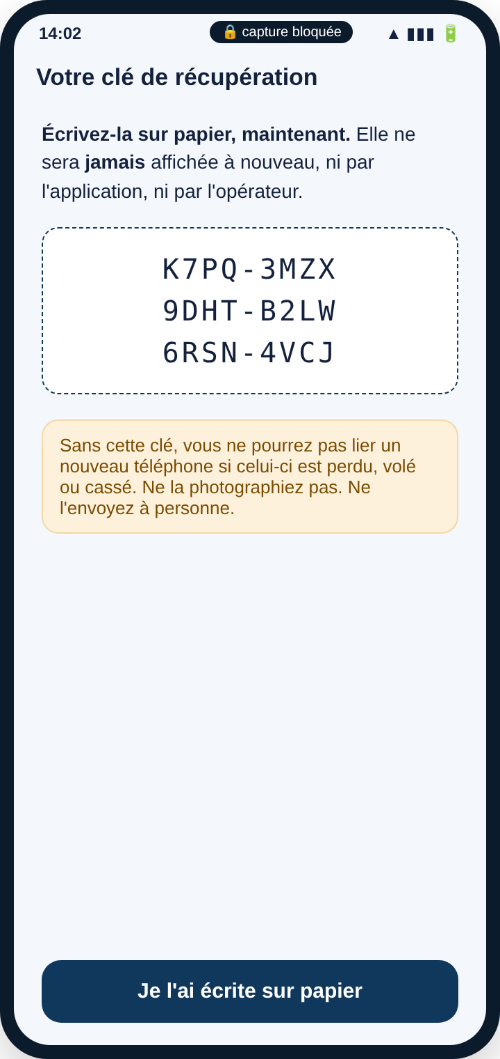
Flux A · 2/3 — Le code SMS, puis la sécurisation du téléphone
Le seul OTP de toute la vie du compte. Une fois validé, la puce fabrique la clé, avec le défi du serveur, et le serveur l'enregistre.
Ce qui se passe derrière
E-05 : l'OTP part vers l'IMSI courant du numéro (isc-sim). Après OTP_ATTEMPTS erreurs, nouvel OTP obligatoire ; au plus OTP_RESENDS renvois.
E-07 : ce n'est qu'ici, après validation de l'OTP, que la clé EC P-256 est fabriquée dans la puce (TEE ou StrongBox), avec le défi d'attestation fourni par le serveur (P-4).
L'usager déverrouille son téléphone (empreinte, visage ou code) : c'est le verrou local de la puce, jamais transmis au serveur (P-11).
Le serveur vérifie l'attestation (matériel, démarrage vérifié, défi) et enregistre la clé publique : une seule clé active par compte (ADR-031).
E-08 : la clé de récupération est générée par le PDP, qui n'en garde qu'un haché salé (ADR-029). Pas de copie, pas de capture, consigne papier.
E-05 Code SMS : six chiffres, renvoi après 60 s, durée limitée
E-07 Sécurisation : déverrouillage local, puis liaison
E-08 Clé de récupération 🔒 : affichée une seule fois
IdentiShield-CM · Dossier de design de l'application mobile · v1.0 · 25/09/2026
14

Slide 15
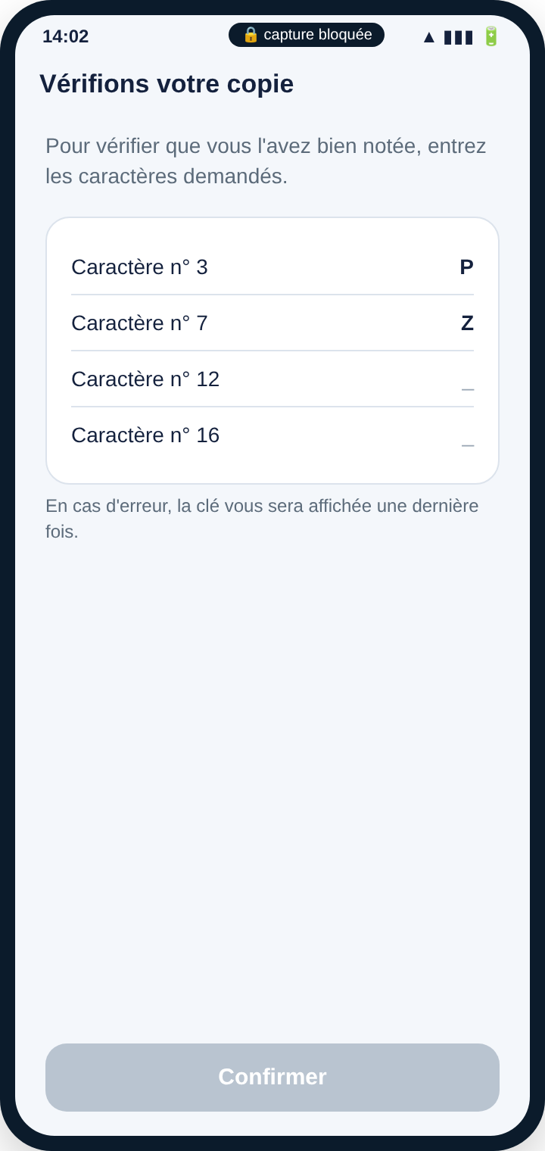
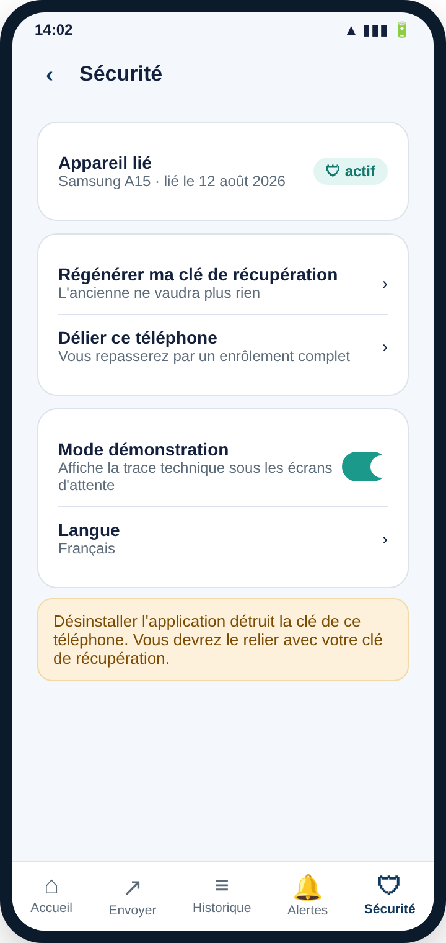
Flux A · 3/3 — Confirmer la clé, puis entrer dans l'application
On vérifie que la clé est bien notée avant de la faire disparaître pour toujours. Puis l'accueil : nom, numéro, solde, « appareil protégé ».
Cas d'échec du flux A
Compte inexistant ou PIN faux → « Identifiants incorrects », même message dans les deux cas ; freinage par origine, jamais de blocage du compte.
OTP faux → compteur, puis nouvel OTP. OTP jamais reçu → renvoi après 60 s.
Téléphone sans puce sécurisée ou Android trop ancien (< 11) → E-27 : « Ce téléphone ne peut pas protéger votre compte », l'usager reste en USSD.
Attestation refusée (émulateur, démarrage non vérifié) → refus, journalisé.
Réseau coupé pendant E-07 → la clé locale est détruite, l'enrôlement expire (ENROL_TTL), on recommence.
Limite déclarée : un SIM-swap fait AVANT ce premier enrôlement n'est pas couvert par la liaison (fenêtre d'amorçage, QF-01).
E-09 Confirmation 🔒 : quatre caractères tirés au hasard
E-11 Accueil : le compte de la personne, protégé
E-25 Sécurité : appareil lié, régénérer, délier, mode démo
IdentiShield-CM · Dossier de design de l'application mobile · v1.0 · 25/09/2026
15

Slide 16
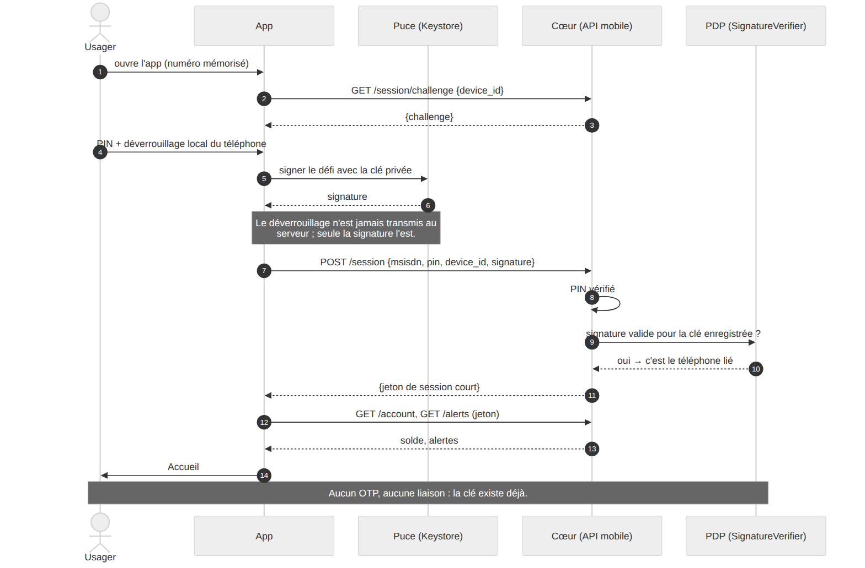
Flux B — Le quotidien : PIN, déverrouillage local, signature. Aucun OTP.
Le numéro est mémorisé comme dans MoMo. L'usager tape son PIN ; la puce signe un défi ; le PDP reconnaît la clé. Plus jamais de SMS.
Le déverrouillage n'est jamais transmis au serveur ; seule la signature l'est. Si un autre téléphone a été lié entre-temps, la clé de celui-ci est révoquée : E-27 « Cet appareil n'est plus la clé de votre compte », et l'usager repasse par le flux D.
E-10 Déverrouillage
E-11 Accueil
IdentiShield-CM · Dossier de design de l'application mobile · v1.0 · 25/09/2026
16

Slide 17
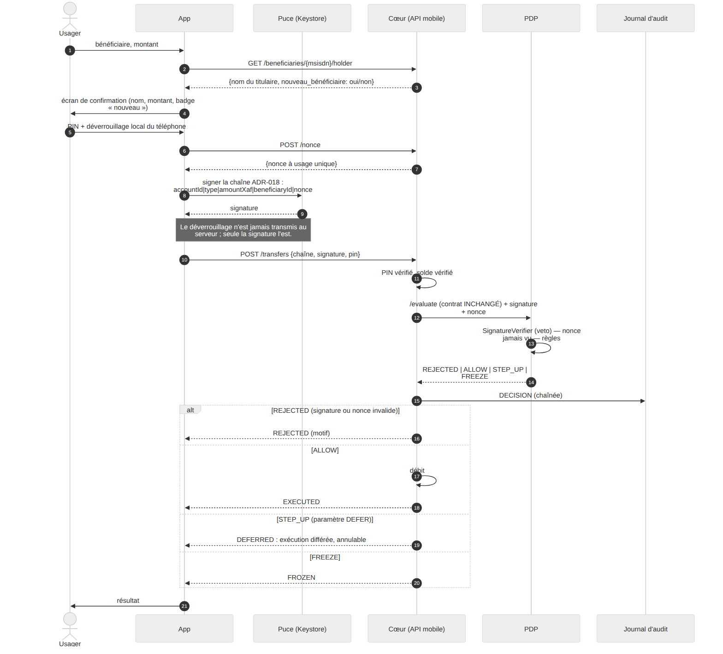
Flux C
Envoyer de l'argent
Chaque envoi est signé par la clé du téléphone sur la chaîne fixée par ADR-018, avec un nonce à usage unique. Le PDP vérifie la signature (veto), puis ses règles, et répond : rejeté, autorisé, différé ou bloqué.
Sept écrans
E-12 → E-13 → E-14 → E-15 → E-16 | E-17 | E-18
Exigences : MOB-F-07, F-08, F-09 · ES-02, ES-10, ED-11 · contrat /evaluate inchangé
IdentiShield-CM · Dossier de design de l'application mobile · v1.0 · 25/09/2026
17

Slide 18
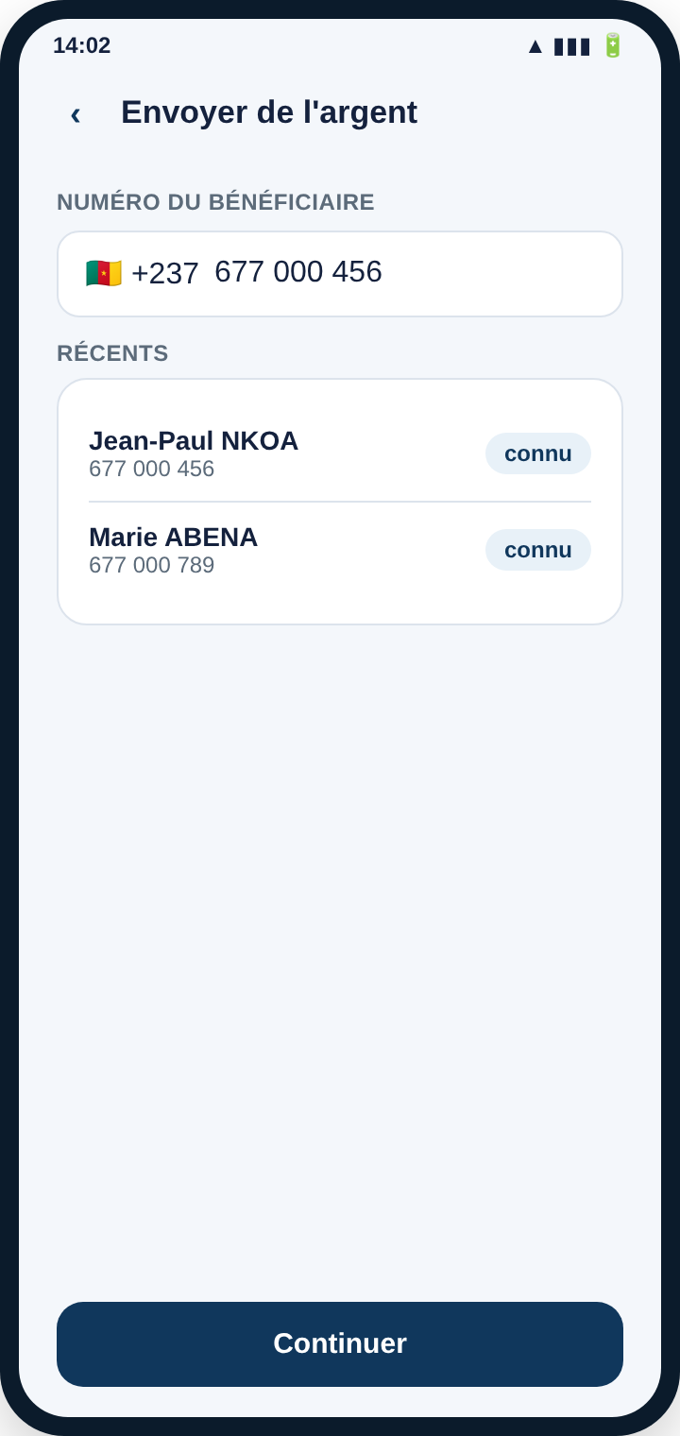
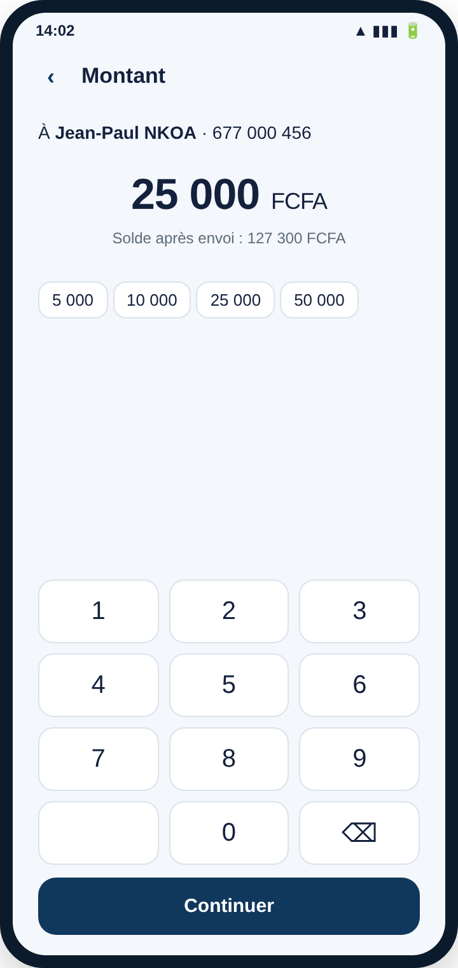
Flux C · 1/2 — Bénéficiaire, montant, confirmation, autorisation
Le nom du titulaire du bénéficiaire est affiché avant toute confirmation. Le PIN, puis le déverrouillage local, autorisent la puce à signer.
Ce qui se passe derrière
E-14 : l'app demande le nom du titulaire au serveur (freiné, session exigée). Badge rouge « Nouveau bénéficiaire » si ce numéro n'a jamais été payé.
E-15 : PIN saisi, puis déverrouillage local ; la puce signe accountId|type|amountXaf|beneficiaryId|nonce (ADR-018). Le nonce vient du serveur, sert une fois.
Le cœur vérifie PIN et solde, puis appelle /evaluate avec la signature. Le PDP vérifie la signature (veto ES-02), le nonce (ES-10), puis les règles.
Rejeu ou signature falsifiée → REJECTED, journalisé, aucune règle évaluée.
E-12 Bénéficiaire : numéro, récents « connus »
E-13 Montant : solde après envoi affiché
E-14 Confirmation 🔒 : nom du titulaire + badge « nouveau »
E-15 Autorisation 🔒 : PIN puis déverrouillage
IdentiShield-CM · Dossier de design de l'application mobile · v1.0 · 25/09/2026
18

Slide 19
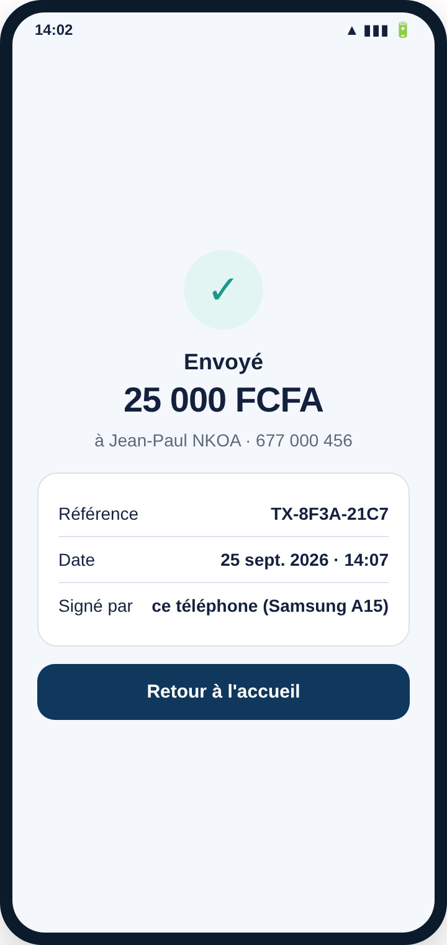
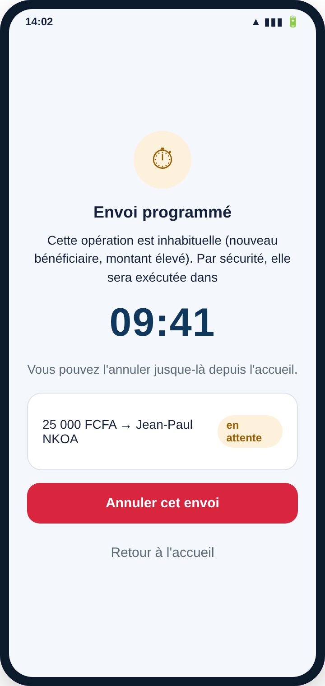
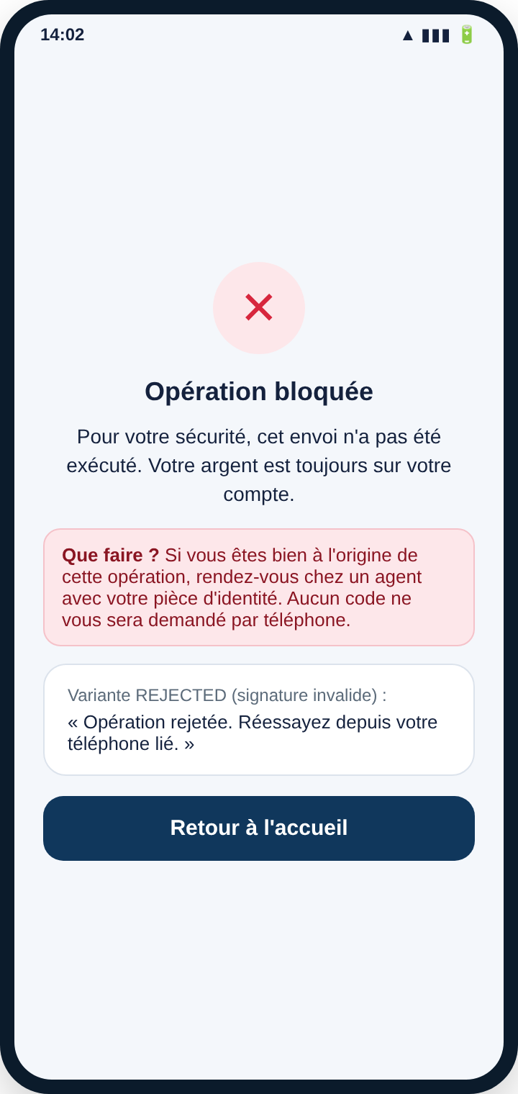
Flux C · 2/2 — Les quatre issues d'un envoi
Le contrat /evaluate est inchangé : le PDP répond REJECTED, ALLOW, STEP_UP ou FREEZE. Sur l'app, STEP_UP devient une exécution différée (paramètre DEFER), annulable.
Pourquoi différer plutôt que redemander un facteur
Sur l'app, l'usager a déjà donné le maximum : téléphone lié, déverrouillage, PIN. Un facteur de plus n'aurait pas de sens.
Ce qui protège encore contre un téléphone volé déverrouillé (MT-01), c'est le temps : N minutes pendant lesquelles le titulaire peut annuler depuis l'accueil, et une alerte.
La friction est mesurable au Mois 5 : combien d'envois honnêtes sont différés, combien sont annulés.
FREEZE : message clair, conduite à tenir, jamais de code demandé par téléphone.
REJECTED : « Opération rejetée. Réessayez depuis votre téléphone lié. » — sans détail, pour ne rien apprendre à un attaquant.
ALLOW → E-16 Envoyé
STEP_UP (DEFER) → E-17 Envoi programmé, annulable
FREEZE → E-18 Bloquée · REJECTED → variante « rejetée »
IdentiShield-CM · Dossier de design de l'application mobile · v1.0 · 25/09/2026
19

Slide 20
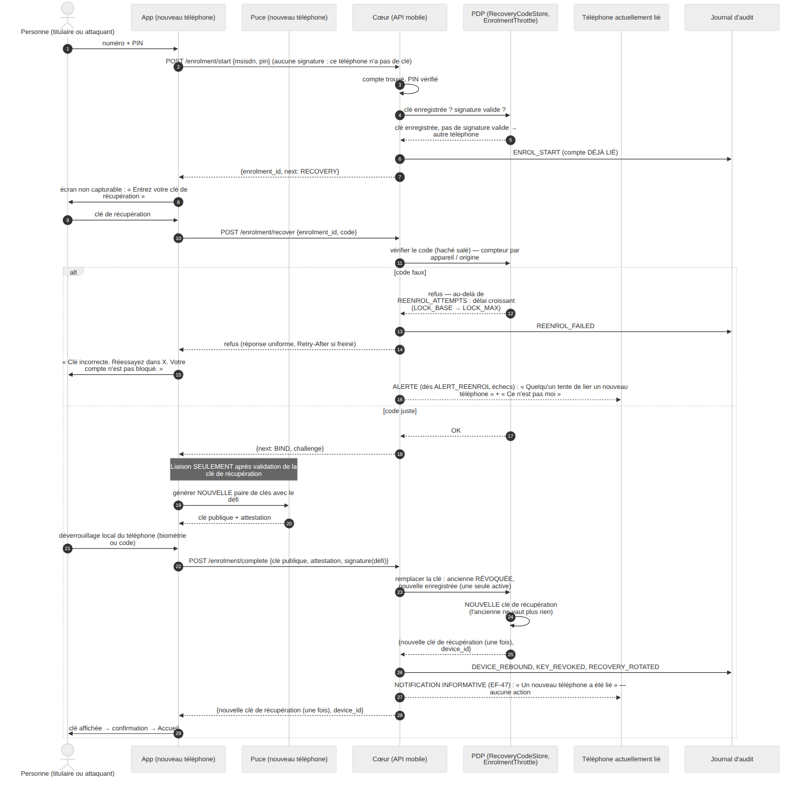
Flux D
Réenrôlement
Le compte est déjà lié à un autre téléphone. Perdu, volé, cassé, réinstallé, ou un attaquant : le serveur ne distingue rien, il ne le peut pas. Il exige la clé de récupération. Aucun OTP : il irait à la SIM, donc peut-être à l'attaquant.
C'est le flux qui fait échouer AC-02 sur l'application
E-03 → E-06 → E-04 → E-20 → E-07 → E-08 → E-09 → E-11 (ou E-21 en cas d'échec)
Exigences : MOB-F-10, F-11 · ES-19, ES-21, ES-22, ES-25, ES-27 · ADR-029, 030, 031
IdentiShield-CM · Dossier de design de l'application mobile · v1.0 · 25/09/2026
20

Slide 21
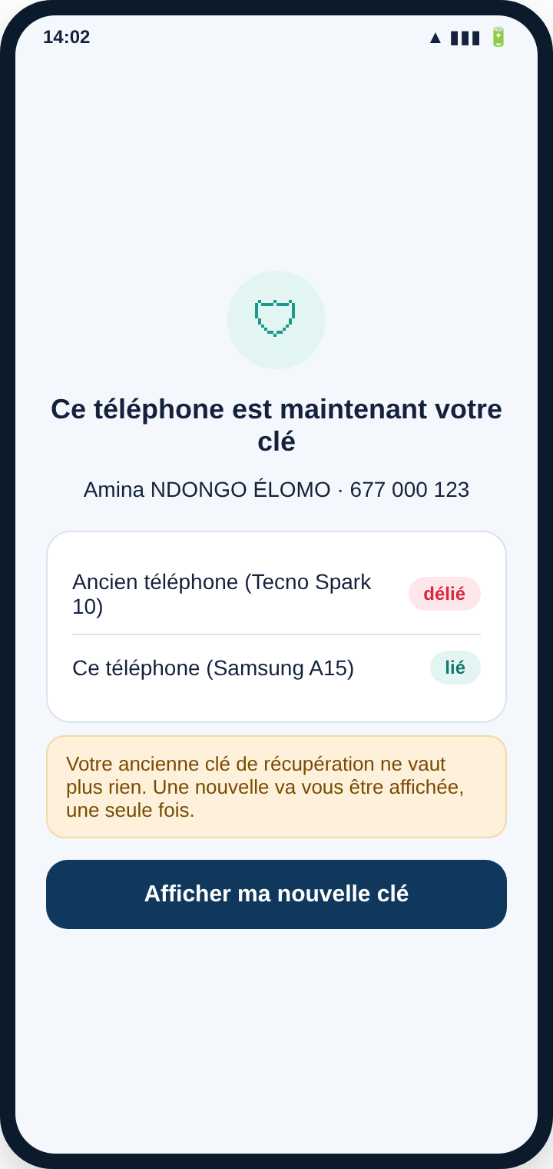
Flux D · 1/3 — Le titulaire honnête, avec sa clé sur papier
Numéro, PIN, puis le serveur voit une clé enregistrée et aucune signature : « ce compte est déjà protégé par un autre téléphone ». La clé de récupération remplace l'OTP.
Ce qui se passe derrière
E-20 : le PDP compare le haché salé (RecoveryCodeStore). Ce n'est qu'après validation que la puce du nouveau téléphone fabrique sa clé (P-4).
E-22 : le PDP remplace la clé, l'ancienne est révoquée immédiatement (ADR-031). L'ancien téléphone reçoit une notification informative, sans action (EF-47).
E-08 : nouvelle clé de récupération, l'ancienne ne vaut plus rien, confirmation à quatre caractères.
Pas de quarantaine après réenrôlement : la clé de récupération est la preuve suffisante (ES-03c).
Réinstaller l'app sur le même téléphone = ce flux, parce que désinstaller détruit la clé (spike 1).
E-20 Clé de récupération 🔒 : saisie, lien « clé perdue »
E-07 Sécurisation du nouveau téléphone
E-22 Nouveau téléphone lié, ancien délié
E-08 Nouvelle clé de récupération 🔒
IdentiShield-CM · Dossier de design de l'application mobile · v1.0 · 25/09/2026
21

Slide 22
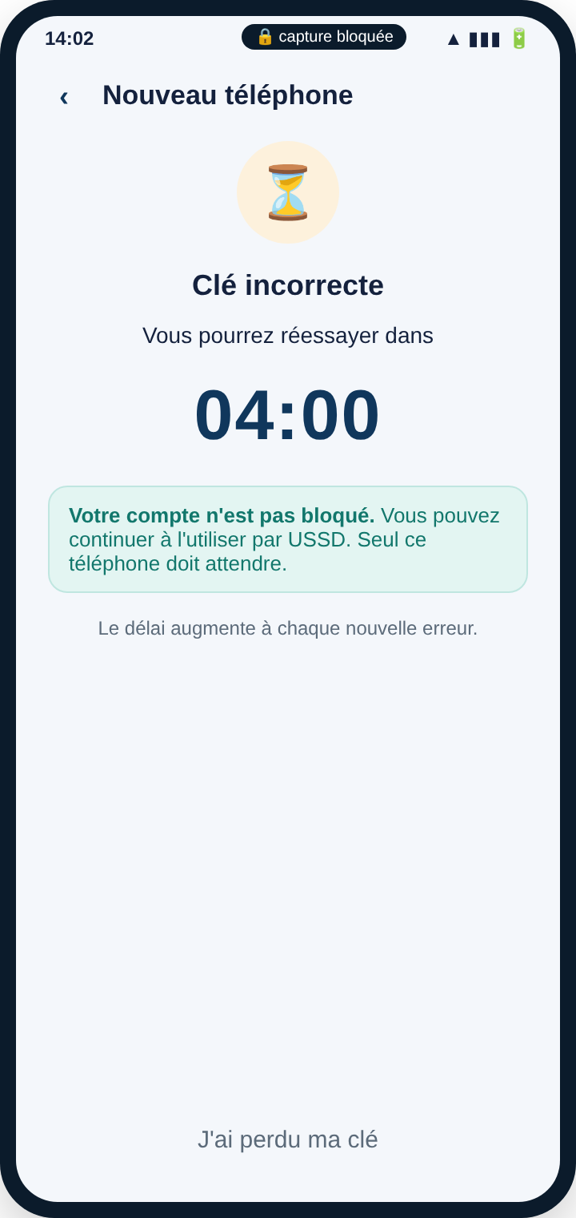
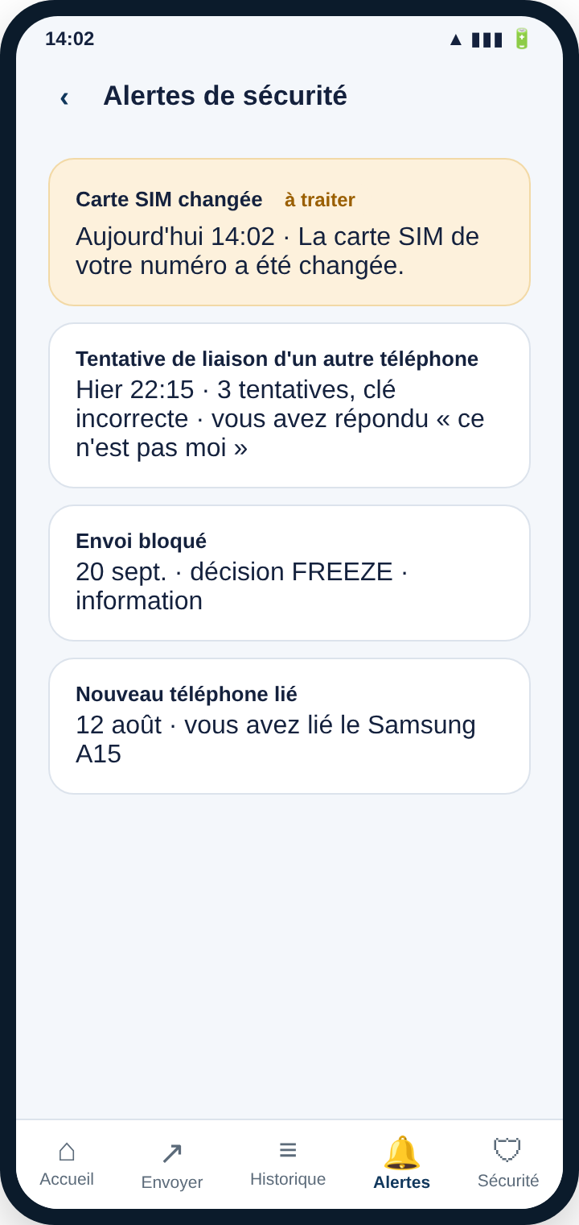
Flux D · 2/3 — Le même flux vu par l'attaquant
Il a la SIM et souvent le PIN. Il installe l'application. Rien ne lui dit qu'il est détecté : le message est le même pour tout le monde. L'alerte part chez la victime.
Téléphone de l'attaquant
Téléphone de la victime (toujours lié)
1. Le serveur exige la clé de récupération
2. Deux essais, puis attente croissante : 2, 4, 8 min… jusqu'à LOCK_MAX
3. Dès ALERT_REENROL échecs : alerte « tentative de liaison »
4. « Ce n'est pas moi » : réenrôlements gelés (REENROL_FREEZE)
Le compte de la victime n'est jamais bloqué : c'est l'appareil de l'attaquant qui attend (ADR-030). Chaque tentative va aussi à la console (ES-24). L'attaquant abandonne l'app et tente l'USSD : là, c'est le PDP seul qui décide — et c'est ce que le Mois 5 mesure.
IdentiShield-CM · Dossier de design de l'application mobile · v1.0 · 25/09/2026
22

Slide 23
Flux D · 3/3 — Cas d'échec et signaux
Un échec n'est pas une preuve de fraude (le titulaire peut se tromper en recopiant). C'est un signal : alerte et freinage. La fraude est décidée par le titulaire (« ce n'est pas moi ») ou par le PDP.
Cas | Ce que voit la personne | Ce que fait le serveur | Signal
Clé fausse, 1re et 2e fois | « Clé incorrecte » | Compteur par appareil et origine | Faible
Clé fausse, 3e fois et suivantes | E-21 compte à rebours ; « votre compte n'est pas bloqué » | Délai croissant sur l'origine (LOCK_BASE → LOCK_MAX) ; alerte au téléphone lié dès ALERT_REENROL | Fort
Clé perdue | E-26 : orientation vers un agent | Décision QM-05 en attente | —
Réseau coupé après validation de la clé, avant la liaison | Reprise depuis E-03 | L'enrôlement expire ; la clé de récupération n'est pas consommée | Non
Téléphone lié hors ligne pendant les tentatives | — | L'alerte attend qu'il se reconnecte | —
Réenrôlement réussi par un attaquant (il avait la clé) | Ancien téléphone : E-27 « n'est plus la clé », informatif | Ancienne clé révoquée ; le titulaire va chez un agent | À traiter par l'opérateur
IdentiShield-CM · Dossier de design de l'application mobile · v1.0 · 25/09/2026
23

Slide 24
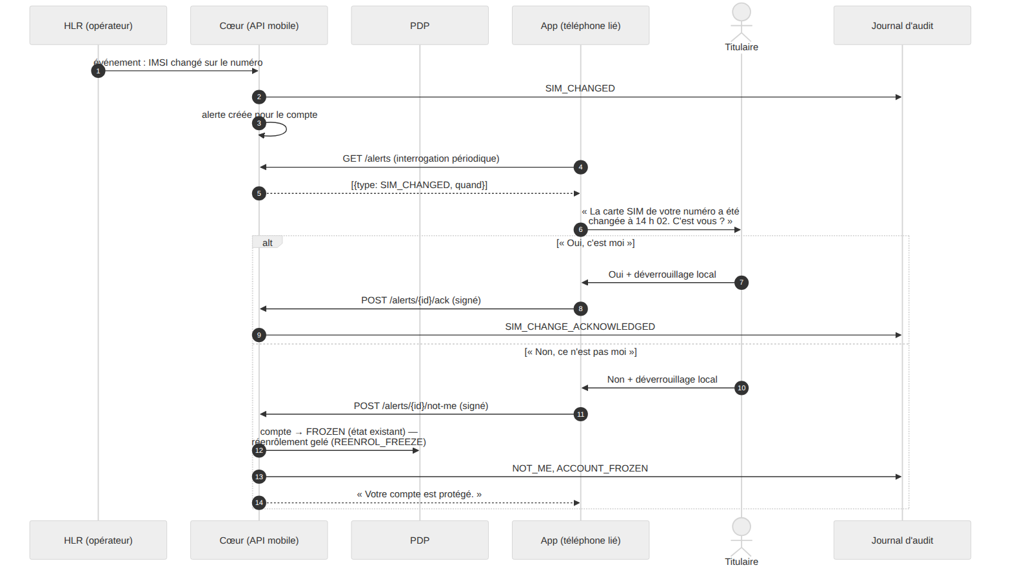
Flux F — Les alertes : le téléphone lié est le témoin
Changement de SIM, tentative de liaison ailleurs, envoi bloqué, envoi différé. Le titulaire répond par un geste signé. Un téléphone révoqué ne reçoit qu'une information.
La règle d'or. Une alerte ne contient jamais de lien, de code, ni de demande de saisie de PIN ou de clé (ES-28). Elle n'offre qu'un « oui / non » signé par le téléphone. Un usager qui apprend qu'on ne lui demande jamais de code dans une alerte devient résistant au hameçonnage par SMS. « Non » → compte FROZEN pour les sorties, réenrôlements gelés, levée par l'opérateur.
E-23 Alertes : à traiter / information
E-24 Détail : « C'est vous ? » Oui / Non
IdentiShield-CM · Dossier de design de l'application mobile · v1.0 · 25/09/2026
24

Slide 25
Catalogue des alertes
Qui est prévenu, avec quels mots, et ce que « ce n'est pas moi » déclenche. Sans FCM (pas d'Internet dans le bac à sable) : interrogation à l'ouverture, puis périodique.
Événement | Qui | Texte affiché | Réponse | Effet de « non »
Carte SIM changée (HLR) | Téléphone lié | « La carte SIM de votre numéro a été changée à 14 h 02. C'est vous ? » | Oui / Non | FROZEN pour les sorties ; réenrôlement gelé
Tentative de liaison échouée (≥ ALERT_REENROL) | Téléphone lié | « Quelqu'un tente de lier un nouveau téléphone à votre compte. » | « Ce n'est pas moi » | Réenrôlements gelés (REENROL_FREEZE)
Nouveau téléphone lié | Ancien téléphone (révoqué) | « Un nouveau téléphone a été lié à votre compte. » | Aucune (informatif, EF-47) | —
Envoi différé (STEP_UP / DEFER) | Même téléphone | « Votre envoi de X sera exécuté dans N min. » | « Annuler » | Annulation
Envoi bloqué (FREEZE) | Téléphone lié | « Une opération a été bloquée pour votre sécurité. » | « Voir » | Information
Clé révoquée | Téléphone révoqué | « Cet appareil n'est plus la clé de votre compte. » | « Sécuriser à nouveau » | Flux D
Limite déclarée : application fermée, l'alerte arrive avec retard (au mieux toutes les 15 minutes en arrière-plan, limite Android). En production réelle, on utiliserait FCM.
IdentiShield-CM · Dossier de design de l'application mobile · v1.0 · 25/09/2026
25

Slide 26
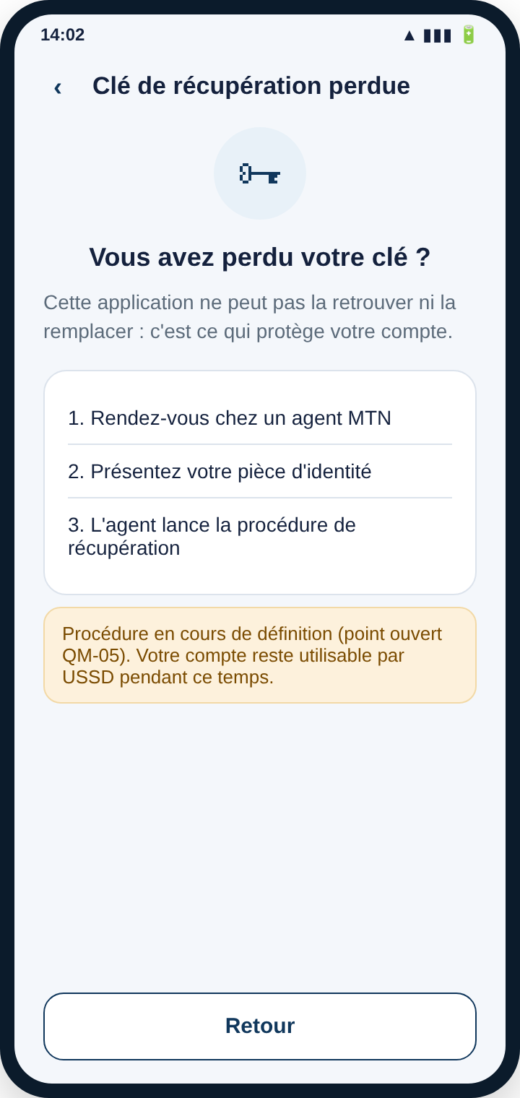
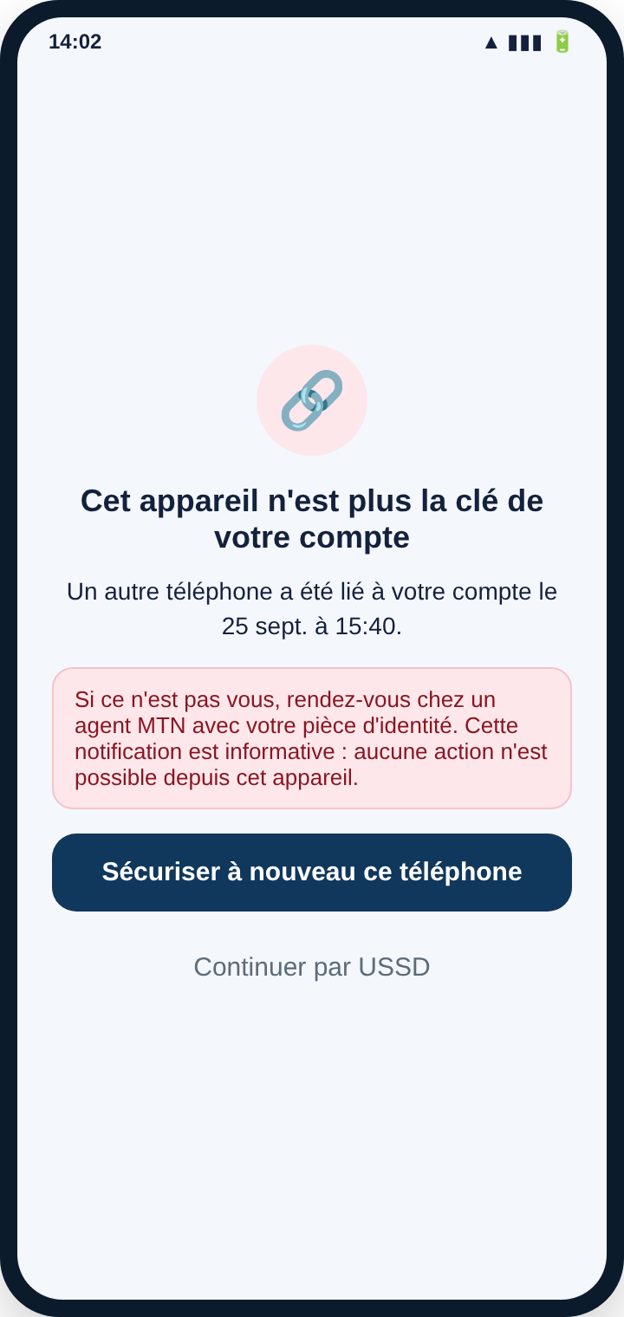
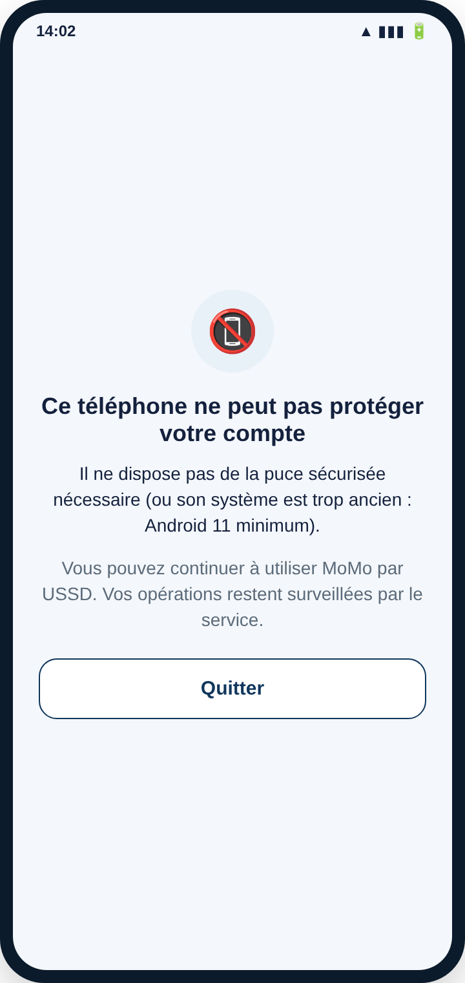
Écrans de service : sécurité, clé perdue, erreurs
Ce que l'usager trouve en dehors des parcours principaux. Chaque erreur dit quoi faire, sans jargon, et rappelle que le compte reste utilisable par USSD.
Points de design
E-25 répète l'avertissement : désinstaller détruit la clé. « Délier » ramène à un premier enrôlement (le compte n'a plus de clé).
E-26 ne promet rien que le système ne sait pas faire : la procédure « clé perdue » est un point ouvert (QM-05), écrit comme tel.
E-27 « n'est plus la clé » : aucune action possible depuis un téléphone révoqué (il peut être entre les mains d'un voleur) ; orientation vers un agent.
E-27 « incompatible » : Android 11 minimum et puce sécurisée ; sinon l'usager reste en USSD, surveillé par le PDP. Langues : français et anglais (MOB-F-17).
E-25 Sécurité : appareil lié, régénérer, délier, mode démo, langue
E-26 Clé perdue : orientation (QM-05 ouvert)
E-27 Appareil délié : informatif
E-27 Téléphone incompatible
IdentiShield-CM · Dossier de design de l'application mobile · v1.0 · 25/09/2026
26

Slide 27
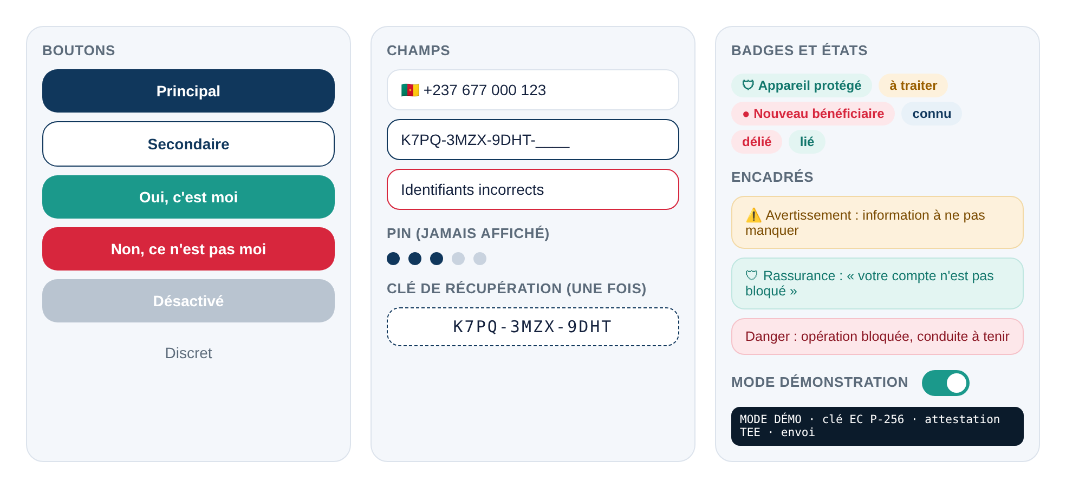
Composants et états
Un seul système : mêmes boutons, mêmes champs, mêmes badges, mêmes encadrés sur les 27 écrans. Chaque couleur a un sens, jamais un rôle décoratif.
Règles
Un seul bouton principal par écran ; l'action dangereuse est toujours rouge et jamais la première.
Les deux réponses d'alerte ont des couleurs opposées et des libellés complets (« Oui, c'est moi » / « Non, ce n'est pas moi ») : pas de « OK / Annuler ».
Le PIN n'est jamais affiché ; la clé de récupération est en monospace, groupée par 4, sans copie.
Les encadrés : ambre = à ne pas manquer ; vert = rassurer (« votre compte n'est pas bloqué ») ; rouge = danger + conduite à tenir.
Le mode démonstration ajoute une ligne monospace sombre sous les écrans d'attente ; il ne montre jamais de secret.
IdentiShield-CM · Dossier de design de l'application mobile · v1.0 · 25/09/2026
27

Slide 28
La sécurité que l'usager voit, et celle qu'il ne voit pas
Le design rend visible ce qui rassure, et cache ce qui n'a pas à être compris pour être efficace.
Visible
Invisible
Le badge « Appareil protégé », avec le modèle du téléphone lié.
Le cadenas « capture bloquée » sur les écrans sensibles (PIN, clé, confirmation, autorisation) : FLAG_SECURE, aperçu masqué dans le sélecteur d'apps.
Le nom du titulaire du bénéficiaire et le badge « nouveau bénéficiaire ».
« Votre compte n'est pas bloqué » à chaque délai imposé.
« Nous ne vous demanderons jamais de code dans une alerte. »
Le mode démonstration, pour le jury, désactivable.
Clé EC P-256 dans la puce (TEE ou StrongBox), non exportable, attestée avec le défi du serveur ; clé logicielle refusée.
Usage de la clé conditionné au déverrouillage local ; clé invalidée si une nouvelle biométrie est enregistrée.
Signature de la chaîne ADR-018 avec nonce unique, vérifiée par le PDP ; rejeu impossible.
TLS avec la CA du bac à sable épinglée ; aucune CA utilisateur ; aucun trafic en clair.
Aucun secret au repos : ni PIN, ni OTP, ni clé de récupération, ni jeton persistant ; sauvegarde Android désactivée.
Anti-superposition (tapjacking) sur les boutons de confirmation ; build release minifié.
IdentiShield-CM · Dossier de design de l'application mobile · v1.0 · 25/09/2026
28

Slide 29
Ce que le serveur vérifie — la différence avec l'application déployée
Constat du projet sur trois téléphones actifs en même temps sur un même compte : la biométrie de l'application réelle est locale, le serveur ne vérifie rien.
 | Application déployée (constat) | IdentiShield-CM
Ce que le doigt ouvre | Un écran | La puce, qui produit une signature
Ce que le serveur vérifie | Rien de plus que le PIN | Le PIN et la signature, avec la clé publique enregistrée
Plusieurs téléphones sur un compte | Oui, sans notification | Non : une seule clé active ; l'ancien est prévenu
Preuve pour envoyer de l'argent | PIN (et OTP par SMS pour certaines actions) | PIN + signature de la clé du téléphone ; aucun SMS
Nouveau téléphone | Numéro + OTP (suit la SIM) | Numéro + PIN + clé de récupération ; aucun OTP
Si la SIM est volée | L'attaquant reçoit les OTP et opère | Les OTP ne servent à rien ; sans la clé, l'attaquant attend, la victime est alertée
Le constat sur l'application réelle n'est pas publié (divulgation responsable). Les deux facteurs sont : ce que l'usager sait (PIN) et ce qu'il a (le téléphone lié, prouvé par signature). La biométrie n'en fait pas partie.
IdentiShield-CM · Dossier de design de l'application mobile · v1.0 · 25/09/2026
29

Slide 30
Accessibilité, langues, téléphones d'entrée de gamme
L'usager cible a un téléphone Android modeste, parfois une vue fatiguée, et lit le français ou l'anglais.
Aa
Taille de police système respectée
◐
Contraste 4,5:1 minimum
FR/EN
Français et anglais
Tous les écrans supportent l'agrandissement ; les montants restent lisibles sans troncature.
Texte marine sur fond clair, blanc sur marine ; jamais de gris clair sur blanc.
Libellés courts et complets ; pas de jargon (« déverrouillez votre téléphone », pas « biométrie »).
2 Go
Téléphone d'entrée de gamme
⌛
Réseau lent ou coupé
👆
Cibles de 48 dp
Android 11 minimum (85 % du parc africain) ; APK < 15 Mo ; aucune police à télécharger.
Délai 10 s avec message clair ; aucun envoi mis en file d'attente hors ligne.
Boutons pleine largeur, pavé numérique large, un seul geste principal par écran.
IdentiShield-CM · Dossier de design de l'application mobile · v1.0 · 25/09/2026
30

Slide 31
Décisions encore ouvertes
Trois points, écrits comme tels dans les documents. Aucun ne bloque le début du code.
Clé de récupération perdue
QM-05
L'application n'affiche qu'un écran d'orientation (E-26). La procédure (agent, pièce d'identité, quatre yeux ?) reste à trancher. Point G1 de l'audit du 30/08.
Anti-force-brute du PIN
QM-14
Recommandation : trois essais, puis délai croissant par origine ; jamais de blocage du compte, pour ne pas offrir un déni de service à l'attaquant.
Quarantaine après le premier enrôlement
QF-01
Pour : limite les dégâts d'un SIM-swap antérieur à tout enrôlement. Contre : pénalise tous les nouveaux usagers. Non retenue par défaut ; risque déclaré.
IdentiShield-CM · Dossier de design de l'application mobile · v1.0 · 25/09/2026
31

Slide 32
Du design au code : les prochaines étapes
La conception est figée (CDC v1.2, SPEC v1.2, diagrammes v1.2). Le code démarre contre un faux serveur, sans attendre le cœur.
M-03
M-05
M-06
Contrat d'API et faux serveur
Échafaudage mobile/
Premier enrôlement
contracts/mobile-api.yaml (18 routes) ; serveur factice généré ; même porte de validation que /evaluate.
Projet Android (Kotlin, Compose), Android 11 min., ADR-037 fermé avec les versions. Android Studio sur le poste.
E-02 → E-11 contre le faux serveur ; tests d'interface ; capture bloquée vérifiée.
M-07
M-08
M-09 · M-10
Quotidien et envoi signé
Réenrôlement et alertes
Cœur et intégration (Mois 4)
Session, signature ADR-018, quatre décisions ; tests négatifs (rejeu, clé révoquée).
Clé de récupération, freinage, alertes signées ; test sur deux téléphones.
Routes réelles, attestation, nonces ; acte 2 de la démonstration : l'attaquant échoue, la victime est alertée.
IdentiShield-CM · Dossier de design de l'application mobile · v1.0 · 25/09/2026
32

Slide 33
Votre téléphone est votre clé.
Le numéro ne suffit plus. Pour opérer, il faut le téléphone lié ; pour lier un téléphone, il faut la clé de récupération ; et le titulaire est prévenu à chaque tentative.
Documents de référence
ISC-MOB-CDC v1.2 (cahier des charges) · ISC-MOB-SPEC v1.2 (spécification, diagrammes) · ISC-SRS-FR v1.4 · ISC-SAD v1.3 · Modèle de menace v1.3 · ADR-029 à 037
Toutes les données de ce dossier sont fictives (plage 677 000 000 – 677 009 999, IMSI 624-01). Le constat sur l'application déployée n'est pas publié.
IdentiShield-CM · Dossier de design de l'application mobile · v1.0 · 25/09/2026
33

